Slide 1
基于BS结构的ATLAS sTGC FEB 器件管理数据库的设计与实现 报告人：耿天如
核探测与核电子学国家重点实验室
中国科学技术大学核科学技术学院

Slide 2
内容摘要
◎ 背景介绍
◎ 数据库表结构
◎ 数据库的开发
◎ 数据库的应用
◎ 总结与展望

Slide 3
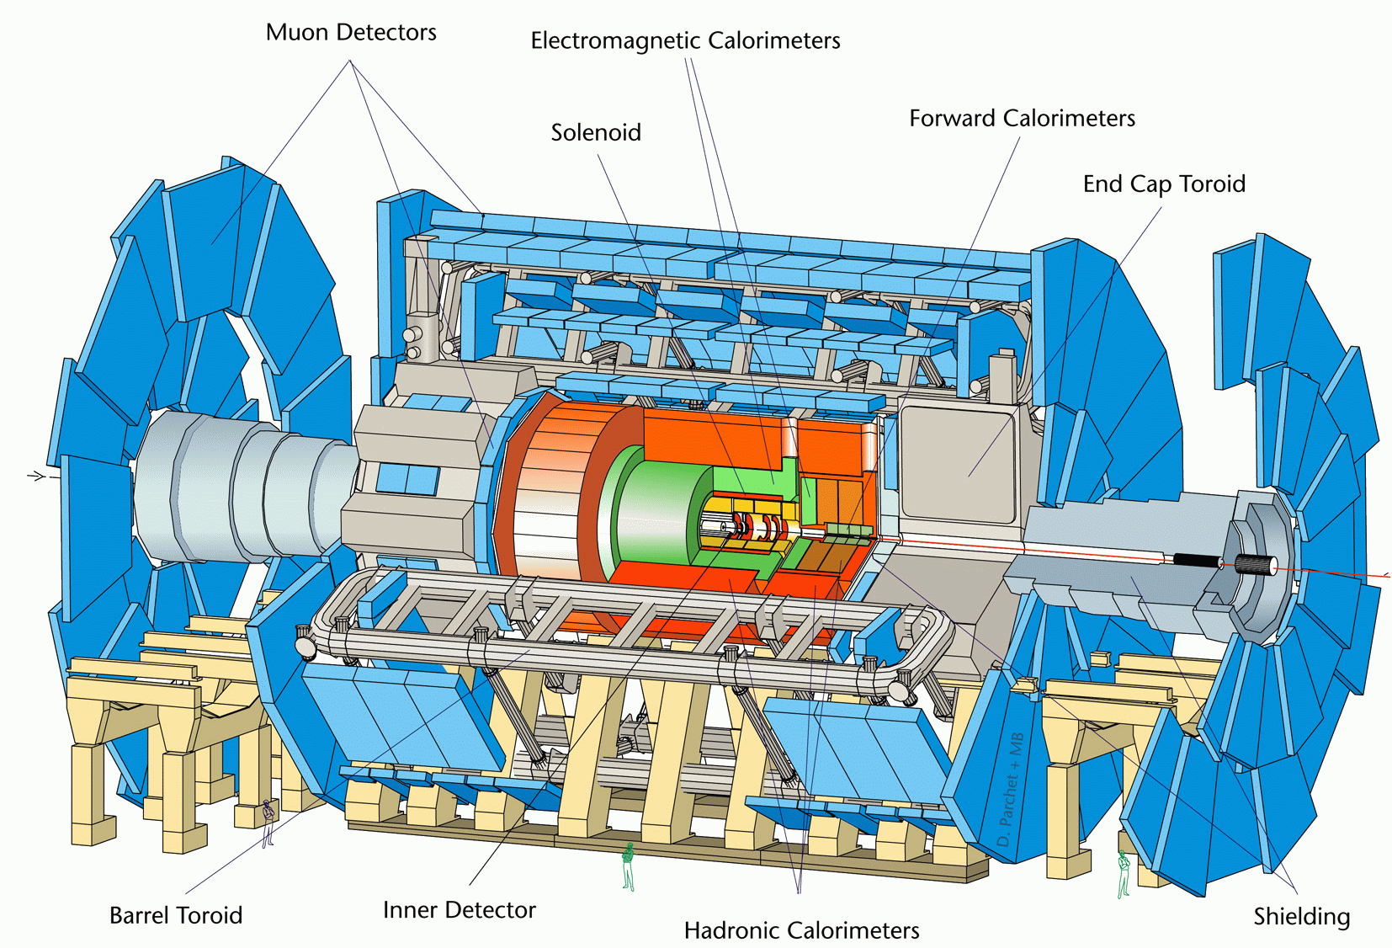
背景介绍——ATLAS

Slide 4
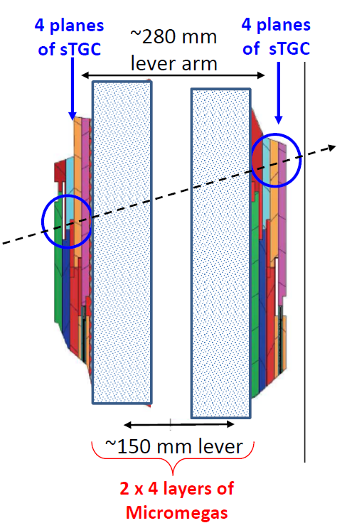
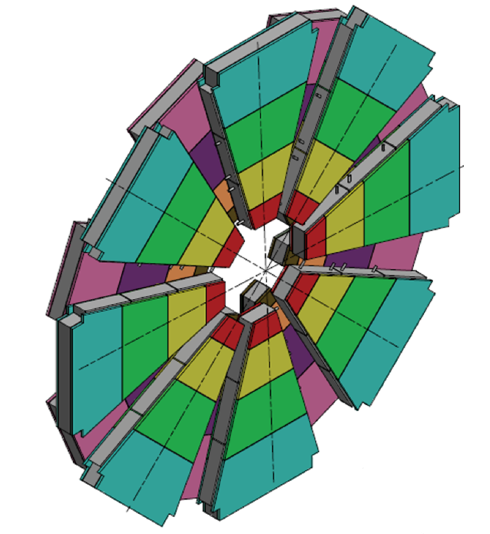
背景介绍——sTGC
Offline Track Detector ：Micromegas
Online Trigger Detector：sTGC
Notes:
ATLAS Phase 1 NSW触发升级，将研制空间分辨率更为精确的新型sTGC探测器，并采用L0级触发Pad ， L1级触发Strip+，和离线径迹重建精确定位的三维读出结构。
该图为NSW探测器架构，右图为一个探测器模块的刨面图，前后为4+4层sTGC触发探测器，中间为Micomegas径迹探测器。

Slide 5
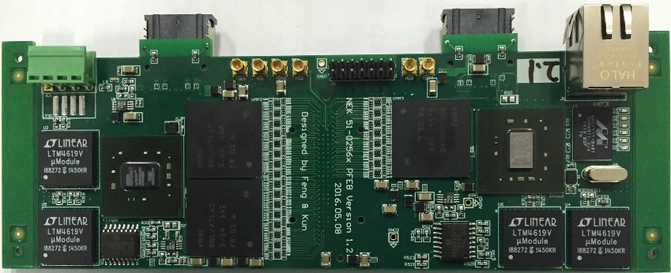
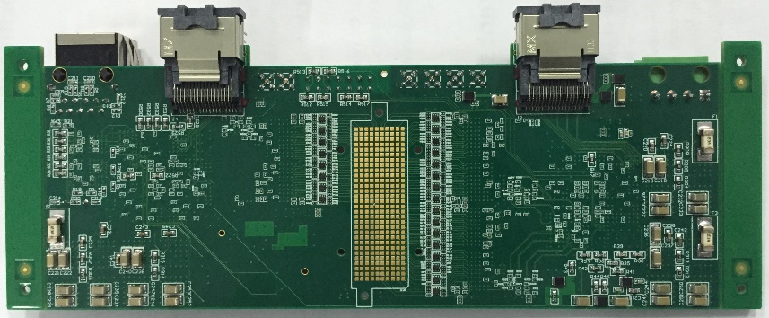
背景介绍——FEB
雏形板1.0，基于VMM2和FPGA设计，用于对sTGC和VMM进行功能测试。
之后的版本中将用ROC芯片取代FPGA，并增加SCA芯片。

Slide 6
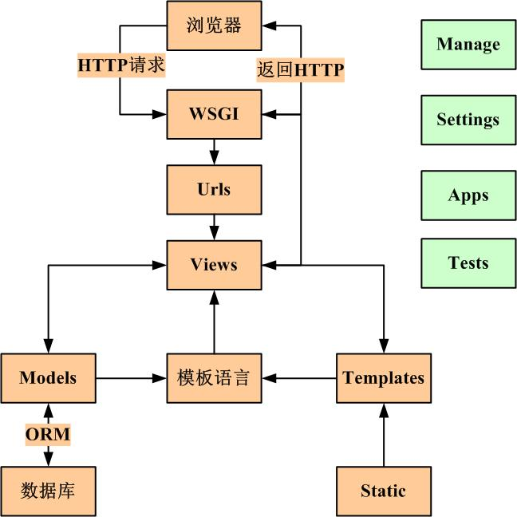
背景介绍——Django
Django是一个开放源代码的Web应用框架，由Python写成。采用了MVC（模型model－视图view－控制器controller）的框架模式。

Slide 7
表结构——器件信息
器件信息表
列名 | 数据类型 | 长度/B | 可否为空 | 注释
DEV_NAME | VARCHAR | 20 | not NULL | 器件名称
DEV_ID | VARCHAR | 20 | not NULL | 编号
DEV_TYPE | VARCHAR | 10 | not NULL | 类别
DEV_NUM | INT | 2 | not NULL | 数量
DEV_FAC | VARCHAR | 20 | not NULL | 生产厂家
DEV_PRICE | MONEY | 8 | not NULL | 单价
DEV_LOC | VARCHAR | 20 | not NULL | 存放位置

Slide 8
表结构——入库信息
入库信息表
列名 | 数据类型 | 长度/B | 可否为空 | 注释
DEV_NAME | VARCHAR | 20 | not NULL | 器件名称
DEV_ID | VARCHAR | 20 | not NULL | 编号
DEV_TYPE | VARCHAR | 10 | not NULL | 类别
DEV_NUM | INT | 2 | not NULL | 数量
DEV_FAC | VARCHAR | 20 | not NULL | 生产厂家
DEV_PRICE | MONEY | 8 | not NULL | 单价
DEV_LOC | VARCHAR | 20 | not NULL | 存放位置
DEV_DATE | DATE | 8 | not NULL | 入库日期
USER_NAME | VARCHAR | 6 | not NULL | 用户名

Slide 9
表结构——出库信息
出库信息表
列名 | 数据类型 | 长度/B | 可否为空 | 注释
DEV_NAME | VARCHAR | 20 | not NULL | 器件名称
DEV_ID | VARCHAR | 20 | not NULL | 编号
DEV_TYPE | VARCHAR | 10 | not NULL | 类别
DEV_NUM | INT | 2 | not NULL | 数量
DEV_FAC | VARCHAR | 20 | not NULL | 生产厂家
DEV_PRICE | MONEY | 8 | not NULL | 单价
DEV_LOC | VARCHAR | 20 | not NULL | 存放位置
DEV_DATE | DATE | 8 | not NULL | 出库日期
USER_NAME | VARCHAR | 6 | not NULL | 用户名

Slide 10
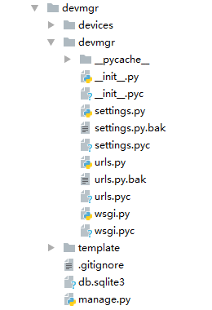
开发——编写代码
主配置文件
url路由文件
网络通信接口
Html文件们
Django管理主程序

Slide 11
开发——服务器配置
使用uwsgi来部署Django
使用supervisor来管理进程
配置Nginx

Slide 12
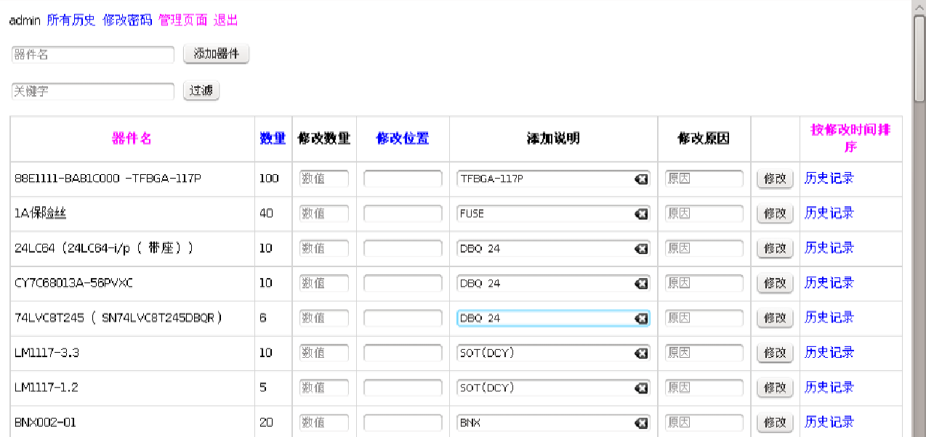
数据库的应用

Slide 13
总结与展望
◎ 本数据库现已经在实验室小范围内应用，除存储ATLAS项目相关的器件信息之外，也可存储实验室其他项目的器件信息。
◎ 鉴于ATLAS是一个大型国际合作项目，且升级过程中除器件外还有更多的测试数据需要储存，因此也正在与其他几个单位合作开发基于Oracle的功能更强大的数据库，以实现合作组之间的信息交流。

Slide 14
Thank you!

